Slide 1
INFN Kids
Lorenzo Caccianiga, Gabriella Cataldi

Slide 2
Commenti sulle attività svolte nel passato anno
INFN-Kids è un progetto distribuito su parecchie sedi INFN con l’obiettivo comune di raccontare a bambini e ragazzi in età da scuola primaria e secondaria di primo grado, la fisica e la scienza in generale, con lo scopo di appassionarli. Scopo del progetto è anche dare supporto agli insegnanti.
I referee, come già gli scorsi anni, giudicano molto positivamente la finalità generale del progetto di intervenire su una fascia d’ età in cui possono maturare interessi per la scienza, e per la fisica in particolare. Questa fascia d’età è inoltre quasi per nulla rappresentata nelle altre attività C3M.
Le attività svolte nel 2025 si sono dimostrate in linea con le richieste fatte e con quanto promesso.

Slide 3
Attività prevista per il prossimo anno, 2026
Il programma proposto per l’anno 2026 appare chiaro e motivato.
Data | Descrizione
31 dic 2026 | Realizzazione del Summer Camp 2026 con almeno 100 bambine/bambini raggiunti
29 nov 2026 | Realizzazione cofanetto dei fumetti Leo&Alice
31 dic 2026 | Pubblicazione di 4 numeri della newsletter
31 dic 2026 | Pubblicazione on line di 20 contenuti sui canali social Facebook e YouTube
31 dic 2026 | Realizzazione di 4 eventi per il pubblico con laboratori didattico-divulgativi - INFN kids corner
Milestones di progetto per l'anno di riferimento

Slide 4
Commenti sul personale coinvolto nelle attività:
Il numero di strutture è 15 (+1 rispetto all’anno scorso) e congruo con le caratteristiche del progetto.
Sono 64 Ricercatori, 25 Tecnologi e 12 Tecnici partecipanti. Il numero appare congruo alla progettazione fatta e stabile rispetto all’anno scorso

Slide 5
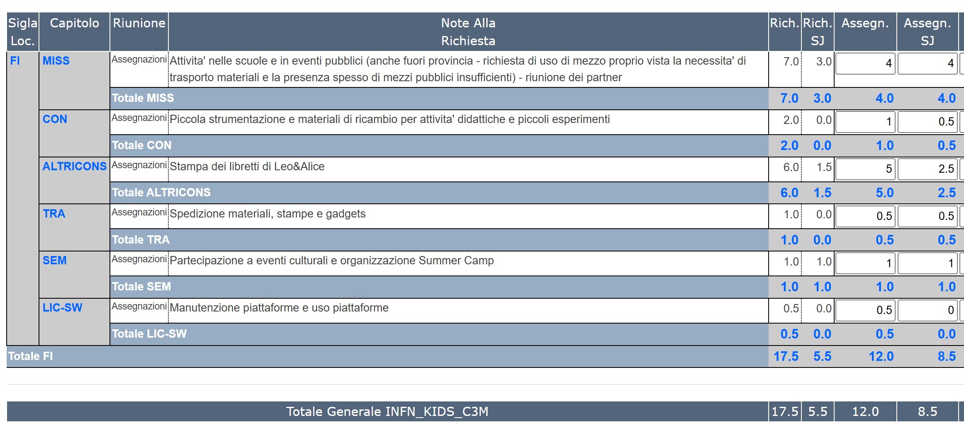
Conclusioni e assegnazioni proposte
1,5k€ in più rispetto all’anno scorso, nonostante il numero di persone sia stabile. Aumentiamo la quota SJ specie nella prospettiva di avere riunioni nazionali congiunte che portano a risparmio
Assegnamo come l’anno scorso non essendoci state particolari novità
1,5k€ in più rispetto all’anno scorso
assegnati però SJ alla effettiva realizzazione del cofanetto
La richiesta aumenta rispetto all’anno scorso ma si riporta a livello degli anni precedenti

